Slide 1
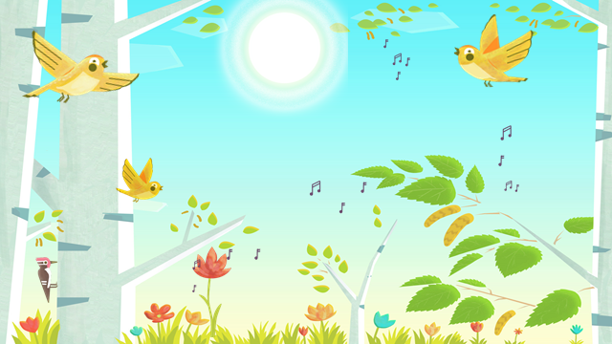
Название презентации
Қарағанды облысы білім басқармасының
Теміртау қаласы білім бөлімінің
«Кораблик» бөбекжайы» КМҚК
Білім беру саласы: Қатынас
Бөлімі : Қазақ тілі
Тақырыбы: Құстар әлемі-мир птиц»
ФИО
Дайындаған: қазақ тілі мұғалімі
Кабдымананова Р.Т.

Slide 2
Жыл мезгілі қыс \ Время года зима.

Slide 3
Ал,балалар, ойнайық Қандай жұмбақ болса да
Ойнайықта ,ойлайық Шешпей оны қоймайық
Загадки
Всё время стучит,деревья долбит.
Но их не калечит,а только лечит.
(тоқылдақ- дятел).
Кар-кар-кар! Кар-кар-кар! –Вот и весь репертуар.
Оглашает крону клёна своим пением … (қарға –ворона)
Чик-чирик! К зернышкам прыг!
Клюй, не робей! Кто это? (торғай-воробей)
Красногрудый, чернокрылый, любит зёрнышки клевать,
С первым снегом на рябине он появится опять.
(шымшық- снегирь)
Спереди - шильце, сзади - вильце, сверху - черное суконце,
Снизу - белое полотенце. (қарлығаш-ласточка)

Slide 4
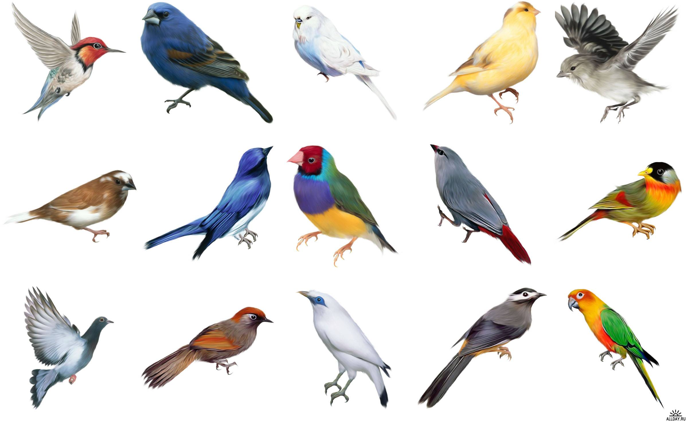
Птицы – украшение природы на нашей планете. Разноцветные, воздушные, с сильными крыльями, со звонкими голосами. Птиц можно разделить на:
перелетных - птицы, которые с наступлением холодных дней улетают в места богатые пищей;
зимующих (оседлых) - те наши пернатые друзья, которые остаются с нами зимовать.
Сергіту сәті
Қарлығаш боп ұшайық,
Кәне, қанат қағайық.
Қарлығаш боп ұшайық, Ұшып-ұшып алайық!

Slide 5
Тіл ұстарту жаттығуларын жасап алайық:
1. – ғай, - ғай, - кішкентай торғай.
2- ға, - ға, - ға - қарға.
3. – ғаш-ғаш-ғаш- ақылды қарлығаш
4. – ғай, - ғай, - ғай - суықторғай
5. – дақ-дақ-дақ- тоқылдақ
6.- шық-шық- әдемі шымшық
Сергіту сәті
Қарлығаш боп ұшайық,
Кәне, қанат қағайық.
Қарлығаш боп ұшайық, Ұшып-ұшып алайық!

Slide 6
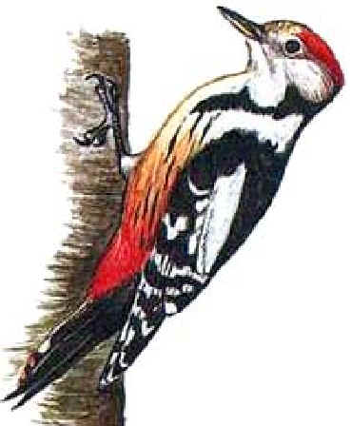
Сергіту сәті
Қарлығаш боп ұшайық,
Кәне, қанат қағайық.
Қарлығаш боп ұшайық, Ұшып-ұшып алайық!
Мынау тоқылдақ- это дятел

Slide 7
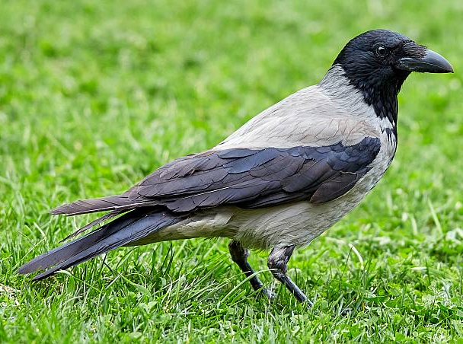
Сергіту сәті
Қарлығаш боп ұшайық,
Кәне, қанат қағайық.
Қарлығаш боп ұшайық, Ұшып-ұшып алайық!
Мынау қарға-это ворона

Slide 8
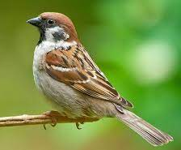
Сергіту сәті
Қарлығаш боп ұшайық,
Кәне, қанат қағайық.
Қарлығаш боп ұшайық, Ұшып-ұшып алайық!
Мынау торғай- это воробей

Slide 9
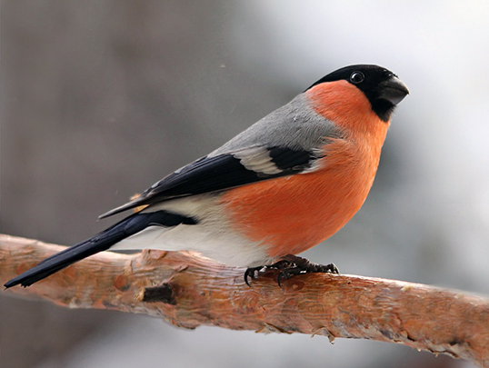
Сергіту сәті
Қарлығаш боп ұшайық,
Кәне, қанат қағайық.
Қарлығаш боп ұшайық, Ұшып-ұшып алайық!
Мынау суықторғай-это снегирь

Slide 10
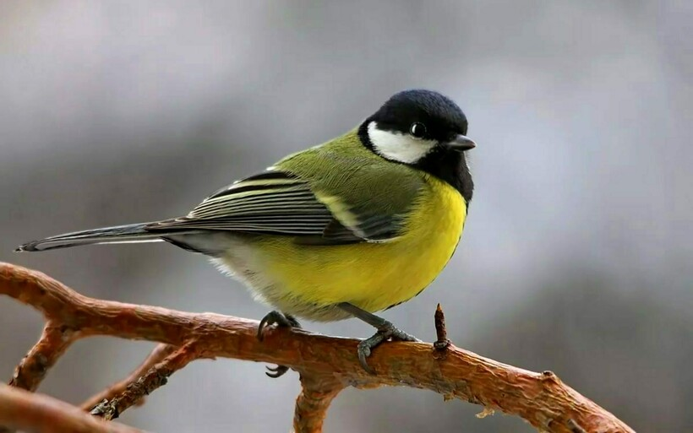
Сергіту сәті
Қарлығаш боп ұшайық,
Кәне, қанат қағайық.
Қарлығаш боп ұшайық, Ұшып-ұшып алайық!
Мынау шымшық-это синица

Slide 11
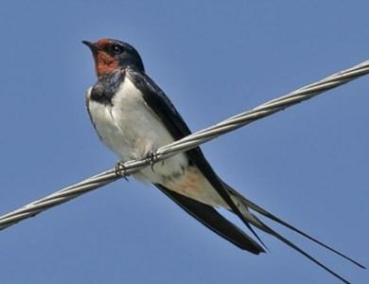
Сергіту сәті
Қарлығаш боп ұшайық,
Кәне, қанат қағайық.
Қарлығаш боп ұшайық, Ұшып-ұшып алайық!
Мынау қарлығаш-это ласточка

Slide 12
Сергіту сәті :
Қарлығаш боп ұшайық,
Кәне, қанат қағайық.
Қарлығаш боп ұшайық,
Ұшып-ұшып алайық!

Slide 13
Бірге жаттаймыз- учим вместе.
ТОРҒАЙ-ВОРОБЕЙ
ҚАРҒА-ВОРОНА
ТОҚЫЛДАҚ – ДЯТЕЛ
СУЫҚТОРҒАЙ – СНЕГИРЬ
ШЫМШЫҚ – СИНИЦА
ҚАРЛЫҒАШ- ЛАСТОЧКА
ҚҰСТАР-ПТИЦЫ
Сергіту сәті
Қарлығаш боп ұшайық,
Кәне, қанат қағайық.
Қарлығаш боп ұшайық, Ұшып-ұшып алайық!

Slide 14
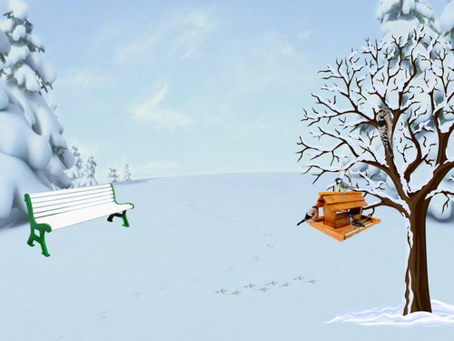
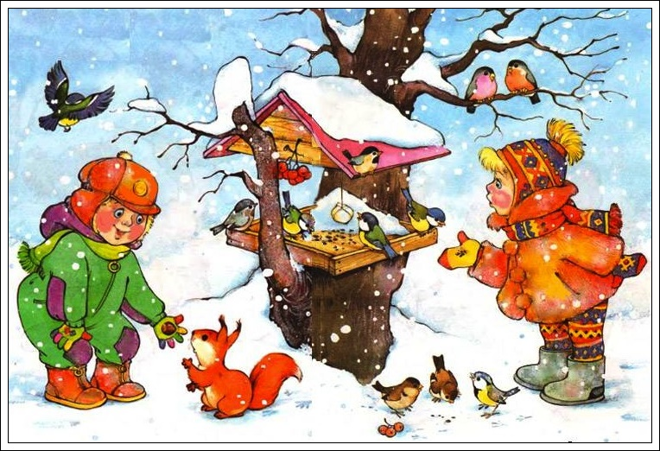
Покормите птиц зимой.
Пусть со всех концов
К вам слетятся, как домой,
Стайки на крыльцо.
Не богаты их корма.
Горсть зерна нужна, горсть одна —
И не страшна будет им зима.

Slide 15
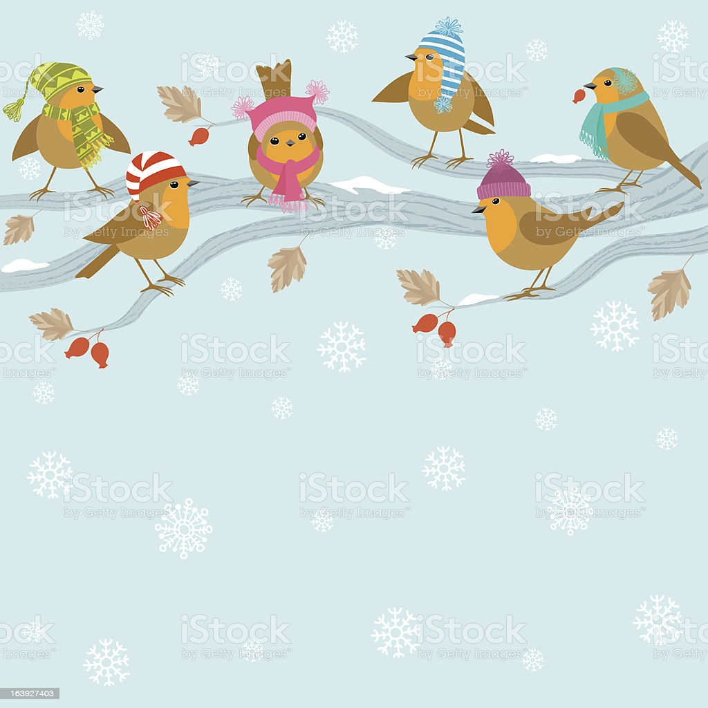
«Жүректен жүрекке»
Қамқоршы боп жүреміз,
Табиғатқа, құстарға.
Аялаймыз оларды,
Жақсы көріп бәріміз.
НАЗАРЛАРЫҢЫЗҒА РАХМЕТ!

